Slide 1
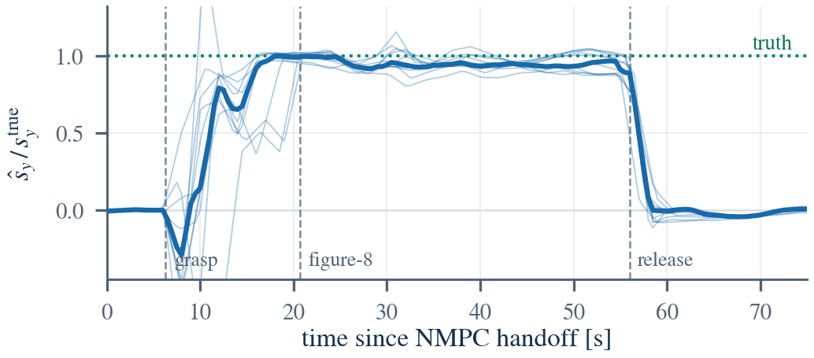
MHE–NMPC
无人机变负载自适应控制:不依赖任何外部事件信号,让控制器自己判断包裹是否已经离开
论文 Fig. 3 — 一阶质量矩估计 ŝ_y 与真值之比(0.15 kg / 2 m/s, n=11)。
抓取时自己涨起来、8 字机动中保持、释放后归零——全程没有任何 attach/drop 通知进入估计器,真值只用于离线比对。
ROS 2 Jazzy · PX4 SITL · Gazebo Harmonic · acados
论文投稿中(ICRA 2027 目标) · PX4 SITL 验证阶段
汇报人: ____ 日期: 2026-09-16

Slide 2
02
MOTIVATION
抓放包裹的那一刻,控制器手里的模型就错了
问题
NMPC 的预测能力建立在一个假设上:它知道自己有多重、重心在哪、转起来多沉。抓取或投放瞬间,这三样同时阶跃变化。
通道一 / 推力(外环)
通道二 / 力矩(内环)
通道三 / 惯量(内环)
悬停油门算错
质心偏移拧出常值力矩
姿态响应变慢
总质量 m 改变推力—加速度映射。m 一偏,前馈推力系统性偏;按 mg 设的推力裕度同时失真。
推力不再过复合质心 → τ = Δr × f。因为 f≈mg 很大,很小的偏移也会产生显著配平力矩。
转动惯量增大,同样力矩产生更小角加速度,等效降低内环带宽。
论文的出发点(摘要第一句): “A release command does not guarantee that a payload has physically detached.”
投放命令只是意图,不是事实。夹爪可能没松、物体可能延迟脱离、命令可能根本没送达。按命令清除负载模型的控制器,会把一架还挂着货的飞机当空机来飞。
02 / 16

Slide 3
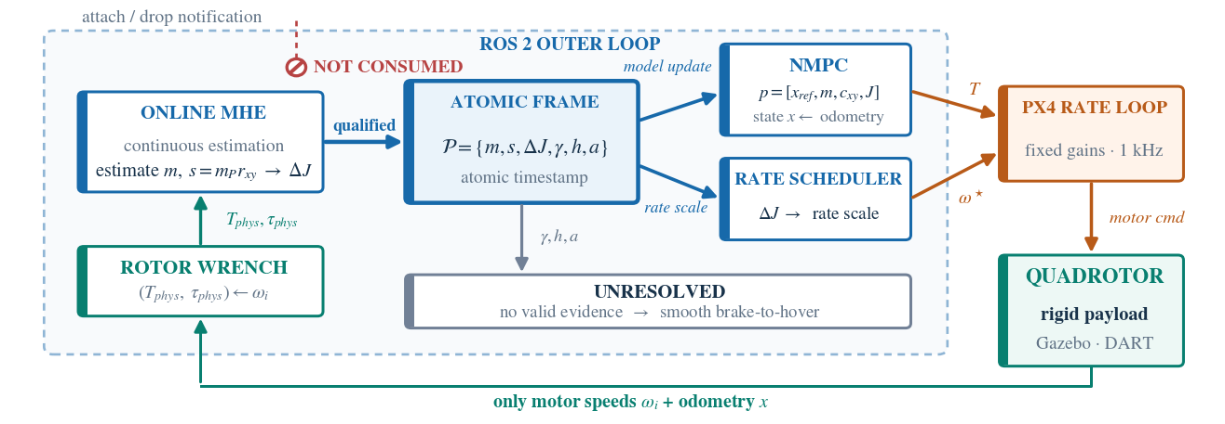
03
SYSTEM ARCHITECTURE
整条链路只消费两样东西:电机转速和里程计
系统
论文 Fig. 1。attach/drop 通知在图里被明确画成“NOT CONSUMED”——这不是省略,是本文的核心约束。
两个求解器
一帧原子消息
MHE 10 Hz · 16 状态 · 2.0 s 窗口 → 估 m 与一阶矩 s;NMPC 20 Hz · 13 状态/4 输入 · N=20×0.05 s = 1.0 s 前瞻。
{m, s, ΔJ, γ, h, a} 同一时间戳发布,附健康位与解年龄。拆成多个话题就可能拿到“新质量+旧惯量”这种物理上不存在的组合。
03 / 16

Slide 4
04
WHY THE FIRST MOMENT
估“一阶质量矩”,而不是估“质心偏移”
核心贡献 1
论文 §IV-B。这是全文最关键的一个建模选择,也是最容易被追问的地方。
为什么 c_xy 不行
为什么 s 行
包裹消失时,质心偏移本身没有定义
它让惯性参数线性地进入动力学
物理上 s = m_P·r_xy → 0,但 r_xy 在 m_P → 0 时是 0/0。
早期只估质量的版本里,优化器要压住一个虚假偏心,唯一办法是把总质量压到空机以下——释放后 55 个样本里有 14 个钉在下界。
一阶矩是刚体惯性参数的标准线性参数化(机械臂负载辨识的经典手法)。
增广 s 直接提供转动通路,并且 c_xy = s/m 可以在完全不知道抓取几何的情况下算出来。
这是“最小结构”,不是“加更多自由度”。 论文原话:它是我们找到的、能同时表达负载是否存在、配平力矩、滚转/俯仰惯量三件事,又不需要外部测量抓取几何的最小结构。
惯量增量 ΔJ 不是独立估计的,而是由 m̂ 与一个弱竖直力臂先验 r_z 代数生成——r_z 从推力—力矩通道结构上不可观测。
04 / 16

Slide 5
05
NMPC
每 50 毫秒重解一次未来一秒
方法
与 PID 的本质差别:它不是对当前误差反应,而是用非线性模型预测未来 1 秒,在执行器包线内选一串最优输入,只执行第一步。
项 | 取值
状态 / 输入 | 13 / 4
时域 | N=20 × Δt=0.05 s → 1.0 s
求解器 | acados SQP-RTI + HPIPM
推力包线 U | T ∈ [1.27, 31.35] N
力矩包线 | |τx|,|τy| ≤ 0.5 · |τz| ≤ 0.2 N·m
求解耗时 | 1.3 ms 中位 / 2.2 ms p99
占控制周期 | 2.6% / 4.4% (n=1009)
代价函数
Bryson's rule + 活的悬停基准
容差 0.1 m / 0.3 m/s / 0.05 / 0.3 rad/s / 2 N。
ū(p) = [mg, c_y·mg, −c_x·mg, 0]:随估计实时变化的悬停输入,含偏心配平力矩,不是写死的空机重量。
模型参数向量
p = [x_ref, m, ΔJ, c_xy]
负载信息以运行时参数进模型,不改代码、不重新生成求解器。
每次求解前 m / s / ΔJ 各自过低通与速率限制。
05 / 16

Slide 6
06
MHE
把负载参数当成额外的状态一起估
方法
在最近 2 秒窗口内,找一组状态+参数使模型预测与实测轨迹最一致——不是只看当前一帧,所以能用时间上的信息压噪声。
x_MHE = [ x(13) m s_x s_y ] ∈ R^16
窗口内 ṁ = 0, ṡ = 0 N=20 × Δt=0.1 s → 2.0 s @ 10 Hz
到达代价刻意“不自信”
W_0 在 m 上 σ≈3.2 kg、s 上 σ=0.1 kg·m,近乎无信息——先验强了,估计就只是先验的回声。
权重的意图 · W_w 远大于 W_y
刻意信任动力学方程
实时性要如实讲: MHE 中位 9.2 ms,p90 24.6 ms,p99 59.2 ms,峰值 72.8 ms —— 相对 100 ms 周期。
仿真中满足截止期,但尾部裕度很窄(是历史纯质量版 1.4 ms 的约 7 倍)。所以论文明确不做机载算力余量的声明。
过程噪声权重 diag(1e4·I6, 1e5·I4, 1e3·I3),比测量噪声权重紧得多。
含义:除了负载参数未知,模型结构是对的。
于是优化器只能靠调 m 和 s 去解释观测到的加速度,不能把误差含糊地推给过程噪声。
06 / 16

Slide 7
07
ESTIMATE-INDEPENDENT PROXY
不能把 NMPC 自己发出的推力喂回估计器
核心贡献 2
MHE 需要“已知输入力”。最顺手的来源是 NMPC 的指令推力——但那会闭出一个估计器—控制器自洽环。
陷阱 · 自洽盲区
解法 · 取在这些环节的下游
指令推力是从 m̂ 算出来的
从电机转速反算物理量
NMPC 的代价把 T 锚在 m̂·g 附近。一旦 m̂ 偏离真值,指令推力就不等于飞机真实受力。
更糟的是:指令与转子之间的反演误差、饱和、电机滞后,对估计器全部不可见。于是质量误差可以自洽地一直存在下去,而不会表现为残差。
T_phys = k·Σωᵢ² 与 τ_phys = Σ rᵢ × Fᵢ
取自真实转速,经过 PX4 与电机的真实非线性映射,不由 m̂ 计算。
工程细节:电机消息远快于 MHE 周期,窗口内平均的是各电机推力 Fᵢ,不是先平均 ωᵢ 再平方(平方非线性,顺序反了会引入偏差)。
它依赖什么,论文说得很清楚: 依赖标定好的 k。而且 k 在快速平移下会因诱导入流而失效——这一项我们没有建模。
第 15 页会给出:k 标定偏 ±5%,整个接口就会两个方向都失效。
07 / 16

Slide 8
08
RELEASE SEMANTICS
“我发了投放命令”不是证据
核心贡献 3
控制器清除负载模型只有一条路:确认(confirmation)——健康、新鲜的帧上,空载置信度 γ>0.90 持续 1.0 s。
γ = 空载分数(质量) × 空载分数(一阶矩) × 空载分数(惯量)
→ 非零的一阶矩可以单独否决一次误判的“空载”,即使质量估计已经贴到下界
证据不足时怎么办
被删掉的一条快路径
进入 UNRESOLVED,而不是猜
它造成了真实的提前释放
12 s 超时 → 声明 UNRESOLVED → 3 s 平滑刹停到悬停,在低动态下重新取证。
超时被当作“未知”,永远不被当成“空机”的证明。
“残差 + 质量域空载”(不带一阶矩证据)在 4 m/s 的 8 字里,9 次随机飞行中 3 次提前释放。
原因:高机动下 m̂ 会整段贴在下界,质量域长时间显示空载。
一条录到的 8 字暂态残差达到 −1.69 N,比最小负载真实释放的 −1.47 N 还大 —— 所以只看残差幅值,根本分不开“机动”和“真掉了”。
08 / 16

Slide 9
09
TABLE I · PROVENANCE
每个阈值是怎么来的,必须能说清楚
严谨性
论文 Table I 专门用一整张表交代阈值出处,并声明:全部在最终批次开始前就写死在代码里,没有在这批数据上重新调过。
阈值 | 取值 | 出处
一阶矩塌陷比 ρ | 0.30 | 59 次早期飞行上做留一交叉验证,每一折都选中 0.30
残差下限 / 持续 | 0.9 N; 2 或 4 帧 | 低于最小负载 1.47 N 的重量;录到的 8 字越界 ≤3 帧,释放阶跃 4 帧
慢路径持续 | 5 帧 (0.5 s) | 工程取值
质量域释放 | m_P<0.030 kg, 20 帧 | 介于早期 0.15 kg 飞行的带载最小值 0.079 与释放后最大值 0.007 之间
空载置信度 | 0.90 持续 1.0 s | 工程取值
UNRESOLVED 超时/刹停 | 12 s / 3 s | 工程取值
只有 ρ 和残差下限是对着数据选的,而且用的是与最终批次不相交的早期飞行;其余是工程取值,论文如实写明“其闭环敏感性我们没有扫过”。
这一页的意义不在阈值本身,而在于:阈值的来源本身就是要被审的对象。
09 / 16

Slide 10
10
EXPERIMENT DESIGN
一个任务,四种“包裹没了”的方式
实验
只验证“正常投放能不能识别”说明不了什么。真正的考验是命令与物理脱节的情形——这也是“不依赖事件信号”唯一能被检验的地方。
情形 A
情形 B
情形 C
情形 D
正常投放
延迟脱离 4 s
无指令丢失
部分丢失
接近 → 吸附 → 抬升 → 8 字机动 → 按相位触发投放。基准任务。
命令发出后 DetachableJoint 仍保持中位 4.01 s。按命令清模型者必然判早。
包裹掉了,但没有任何命令到达控制器。命令武装型确认器在构造上不可能发现。
4 个 0.05 kg 箱子先后掉 3 个(45/80/115 s),无信号无命令。考验多级阶跃跟随。
预注册与全量报告: 配对设计在比较之前就定好,不是事后挑一条臂;论文报告每一次尝试(84 次)、每次飞行走的确认路径、以及执行器极限处观察到的失败。
安全指标单独大样本统计: 209 架次带载飞行(3.7 小时)中,命令或注入丢失之前的误释放 = 0(单侧 95% 上界 1.4%/架次)。
10 / 16

Slide 11
11
TABLE III + IV
主结果:32 / 36,以及它到底证明了什么
实验
所有负载物理吸附成功、且飞机活到投放命令的飞行,全部计入。
工况 | n | 完成 | 机动中确认 | 刹停后确认
0.15 kg, 4 m/s | 11 | 10/11 | 2.90 s | 16.60 s
0.30 kg, 4 m/s | 13 | 10/13 | 8.95 s | 16.40 s
0.15 kg, 2 m/s | 12 | 12/12 | 3.31 s | 16.48 s
合计 | 36 | 32/36 | 3.46 s | 16.56 s
工况 | n | 矩门控 | 质量域 | 仅置信度
0.15 kg, 4 m/s | 10 | 9 | 1 | 0
0.30 kg, 4 m/s | 10 | 1 | 3 | 6
0.15 kg, 2 m/s | 12 | 9 | 0 | 3
合计 | 32 | 19 | 4 | 9
95% Clopper–Pearson 区间 [73.9%, 96.9%]。4 次失败全部在 4 m/s,且全部追溯到估计器失败(3 次从未识别出负载、1 次释放后发散)。
这一格是自我限定,不是成绩: 32/36 是整个接口的条件闭环结果,不是任何单个释放检测器的验证 —— 因为确认走了三条不同的路径。
确认延迟是双峰的,论文拒绝把两列合并成一个平均数: 17/32 在 8 字机动中就完成确认(中位 3.46 s);其余 15 次机动中拿不到证据,走满 12 s 超时 → 刹停 → 中位 16.56 s。
11 / 16

Slide 12
12
TABLE II · PAIRED ABLATION
与“按命令清模型”的基线正面对照
实验
A 臂 = 按命令立即清除负载模型(传统做法);B 臂 = 本文接口;C 臂 = B 臂但释放证据只由命令武装。
条件 | 配对数 | A 完成 | B 完成 | 提前清除 (A / B)
标称工况汇总 | 19 | 19/19 | 19/19 | — (无失配可测)
注入 4 s 延迟脱离 | 5 | 5/5 | 5/5 | A 5/5 提前 / B 0/5
同上,C 臂替代 A | 6 | 6/6 | 6/6 | 0/6 / 0/6
标称工况下两臂打平 —— 这是诚实的结论
唯一决定性的战场:无指令丢失
19/19 对 19/19,无一例释放后失稳。所以论文不拿正常工况当卖点。
A 臂提前清除的中位提前量 = 4.01 s;B 臂在 6 次有效运行中 一次都没有提前清除(5/6 进入 UNRESOLVED 后确认)。
注入“没有任何命令到达”的负载丢失:B 臂 18 次中检出 10 次(中位延迟 2.2–2.9 s);C 臂检出 0 次,且一直保留着一个幻影一阶矩。
差别是能与不能,不是好与更好。
8 次漏检中有 7 次的原因相同:丢失发生时,带载一阶矩参考窗口还没形成,或负载压根没被识别过。
12 / 16

Slide 13
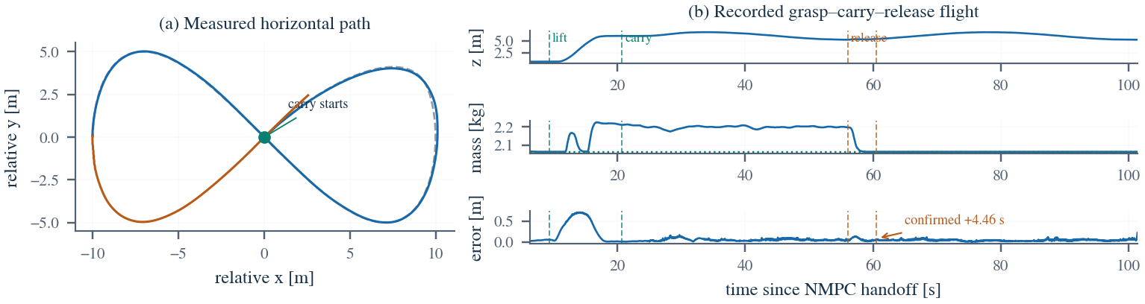
13
FIG. 4 · ONE FLIGHT
一次完整飞行长什么样
实验
0.15 kg / 2 m/s,机动中确认。左:实测水平路径(蓝=携带,橙=释放后,灰虚=参考);右:高度、控制器实际消费的质量估计、位置误差范数。
抓取
携带
释放
质量自己涨上去
8 字全程模型一致
命令后 4.46 s 确认
没有任何 attach 信号。抬升段那个 0.6 m 的误差峰是抬升本身,不是负载识别造成的。
载荷段跟踪 RMS 0.053 m,释放后 0.060 m —— 两者相当。
这段延迟是自愿付的代价:换来的是语义永远不跑在物理证据前面。
13 / 16

Slide 14
14
TABLE V · vs. L1-ADAPTIVE NMPC
与自适应基线比:赢在哪、不赢在哪
实验
{truth, online, l1} × {0.2, 0.3} kg × {0.05, 0.10} m,每格 n=5,共 60 次全部稳定、零发散。
工况 (质量/偏心) | truth | online | l1
0.2 kg / 0.05 m | 0.806 / 4.28 | 0.768 / 3.70 | 0.821 / 4.26
0.2 kg / 0.10 m | 0.794 / 3.62 | 0.810 / 3.92 | 0.812 / 4.24
0.3 kg / 0.05 m | 0.834 / 3.56 | 0.837 / 3.72 | 0.883 / 4.90
0.3 kg / 0.10 m | 1.011 / 3.64 | 0.876 / 3.88 | 0.891 / 4.54
不声称的部分
暂态峰值:三方不可区分
格内差 0.05 m 以内。两个低偏心格 L1 更高(p=.008/.012),但过不了多重比较校正 → 不声称暂态优势。
单元格 = 位置误差峰值 [m] / 恢复时间 [s]
声称的部分
恢复慢 8%–32%(中位 16%)
四格中三格显著。机制:L1 的补偿低通截止 ω_c 被闭环稳定性卡死(0.5 稳、1.0 就不稳)——一堵带宽墙。
必须一起说的两点: (1) 这张表用的是早期纯质量 14 状态 MHE,不是本文最终的一阶矩接口——所以它只支撑有界的基线对比。
(2) L1 给不出可解释的 m 和 c_xy,而且它做增益调度时仍然需要同一类先验。
14 / 16

Slide 15
15
LIMITATIONS (§VII)
目前还不成立的事
现状
以下每条都是论文自己写进去的,不是别人挑出来的。汇报时主动讲,因为它们恰好定义了下一步工作。
1 全部证据都是 SITL。 真机迁移要把仿真转速换成 ESC 遥测,并重新辨识推力/力矩系数、噪声底、时序与夹爪柔性。
2 推力系数 k 必须标定到 5% 以内。 只把估计器的推力图缩放 ±5%:0.95 时负载 4/4 从未被识别;1.05 时释放后残留 0.09 kg 幻影负载(3/4 UNRESOLVED)。
3 一阶矩有系统性低估。 携带段斜率 0.85,中位低估 10.8%,31/31 次同向。原因未查明;检测器用比值 ρ 所以对共同尺度偏差不敏感。
4 参考窗口形成不可靠。 32 次完成飞行中有 13 次从未形成合格的一阶矩参考窗口,矩比检验根本没跑起来。
5 释放没有按估计器健康度门控。 有 1 次飞行估计在释放前已不健康 48 s,而按相位定时的投放命令照发 → 释放后模型不匹配 → 发散。
6 0.30 kg / 4 m/s 是压力测试,不是工作点。 悬停只用 74% 推力,但力矩先撞墙:8 字中 98% 的诊断窗口俯仰力矩饱和。
还有两条容易被忽略的: 持续的垂直上升/下沉气流与负载变化,在只有集体推力残差时本质上不可分(风未在本批次评估);释放证据路径的内置默认是关闭的,部署必须显式开启并在启动时校验配置。
15 / 16

Slide 16
16
SUMMARY
做成了什么,我自己做了什么
总结
32/36
0 / 209
10/18
0/60
4
无事件释放确认
带载误释放
无指令丢失检出
基线矩阵发散
论文图 / 5 表
已成立
✓ 传感最小化:全链路只消费电机转速与里程计,attach/drop 通知不进入任何路径。
✓ 一阶矩接口:让负载几何在“包裹消失”这一刻仍然良定义。
✓ 释放语义:只在持续证据上清模型,证据缺失就 UNRESOLVED 并刹停。
下一步
→ 硬件迁移与 k 的台架标定(§VII 的头号前置条件)。
→ 把释放指令按估计器健康度门控;提高参考窗口形成的可靠性。
→ 补缺失基线:固定参数 NMPC、同信号下的 CUSUM 检测器、最终估计器 + L1。
关于 AI 辅助(建议主动说明): 本项目在代码生成、重构、测试补充与文档整理上使用了 AI 辅助;实验设计、判据取舍与结论认定由我负责。我当前的工作重点是对生成结果做系统性理解与验证。
汇报中我会区分三类内容:已被代码与测试确认的、只在仿真中成立的、仍需核查的 —— 例如中文 README 至今仍写着“MHE 仅做诊断、不反馈进控制器”,而代码里估计值早已进入 NMPC 闭环,这条不一致就是我核查时发现的。
16 / 16

